Slide 1
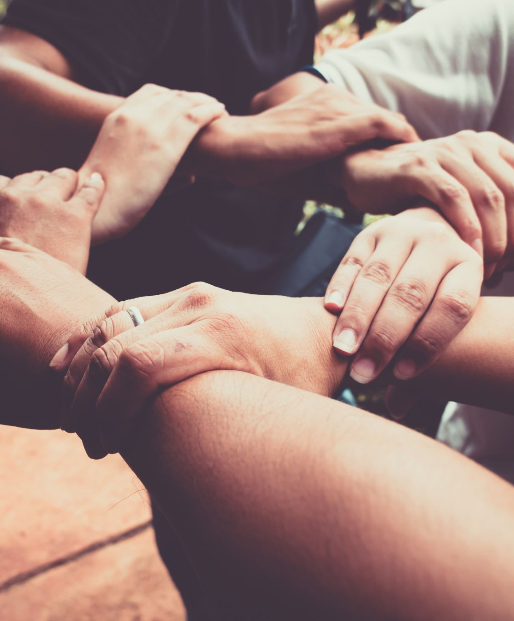
Inclusion, Diversity & Multiculturality
SpainBcn- Progmas- Staff Training Week in Barcelona
1-1 Ιουνίου, 2026

Slide 2
Στόχος:
Πώς μπορούμε να μετατρέψουμε την πολυμορφία σε δύναμη;
Κατανόηση της διαφορετικότητας στην εκπαίδευση.
Δημιουργία συμπεριληπτικών μαθησιακών περιβαλλόντων.
Ανάπτυξη δεξιοτήτων αποτελεσματικής διαχείρισης τάξης.

Slide 3
Δομή:
Module 1: Εισαγωγή (Inclusive Education)
Ανάλυση των εννοιών της συμπερίληψης, της διαφορετικότητας και της ισότητας (equity).
Στρατηγικές για την αποδοχή των πολιτισμικών, κοινωνικών και ατομικών διαφορών.
Module 2: Workshop SEN
Πρακτικές προσεγγίσεις για την υποστήριξη μαθητών με μαθησιακές ή άλλες δυσκολίες μέσα στη γενική τάξη.

Slide 4
Module 3: Στρατηγικές Συμπεριληπτικής Διδασκαλίας (Inclusive Teaching Strategies)
Μέθοδοι για τον σχεδιασμό αναλυτικών προγραμμάτων (curricula) που απευθύνονται σε όλους.
Καλλιέργεια του "αίσθηματος του ανήκειν" (sense of belonging) μέσα από συμμετοχικές δραστηριότητες.
Module 4: Αξιολόγηση και Εξατομικευμένη Υποστήριξη (Assessment & Individual Support)
Εργαλεία για εναλλακτικές και δίκαιες μορφές αξιολόγησης.
Σχεδιασμός πρακτικών για την κάλυψη των ιδιαίτερων αναγκών κάθε μαθητή ξεχωριστά.

Slide 5
4. Εκπαιδευτική Επίσκεψη σε Σχολείο
Η θεωρία στην πράξη
Στο πλαίσιο του προγράμματος, πραγματοποιήθηκε επίσκεψη σε σχολείο της περιοχής υποδοχής:
Ξενάγηση: Γνωριμία με τις υποδομές, τις αίθουσες και το περιβάλλον του σχολείου.
Συζήτηση με τον Διευθυντή & το Προσωπικό: Ανταλλαγή απόψεων με τους μάχιμους εκπαιδευτικούς για το πώς εφαρμόζουν τις στρατηγικές συμπερίληψης και τη διαχείριση της τάξης στην καθημερινή σχολική πραγματικότητα.

Slide 6
5. Κύρια Οφέλη & Συμπεράσματα
Ολοκληρωμένη Προσέγγιση: Από το θεωρητικό υπόβαθρο (Module 1), στις ειδικές ανάγκες (Module 2) και τις πρακτικές διδασκαλίας/αξιολόγησης (Modules 3 & 4).
Πολύτιμη Εμπειρία: Η σχολική επίσκεψη μας επέτρεψε να δούμε πώς οι ευρωπαϊκές πολιτικές για τη συμπερίληψη εφαρμόζονται στην πράξη.
Επόμενο Βήμα: Μεταφορά των καλών πρακτικών, των εργαλείων αξιολόγησης και των βιωματικών ασκήσεων SEN στο δικό μας σχολικό περιβάλλον.

